Slide 1
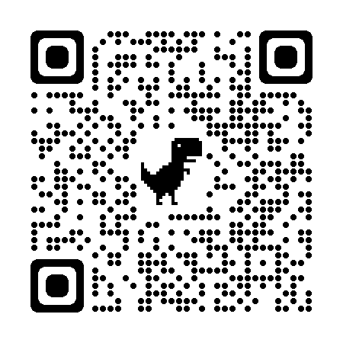
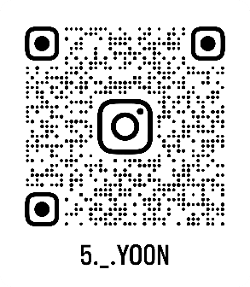
OH YOON 오 윤
서울예술고등학교 연극영화과 연기전공
동덕여자대학교 방송연예과 주간 22학번
연기영상
생년월일 2003년 9월 22일
키 · 체중 173cm · 50kg
특기 탭댄스 · 난타
SNS @5._.yo0n
연락처 010-2813-5273
이메일 dhdbs0922@gmail.com

Slide 2
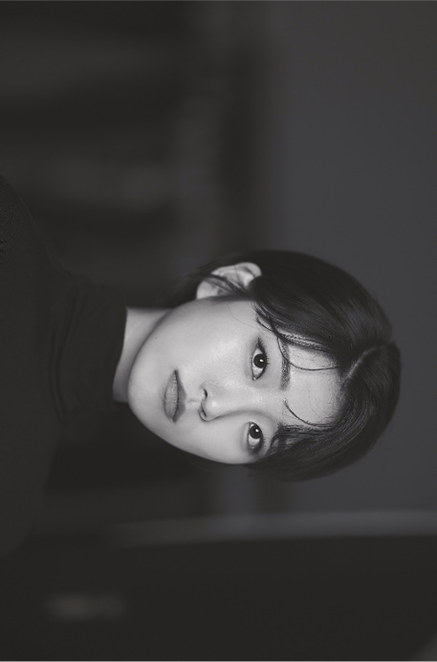
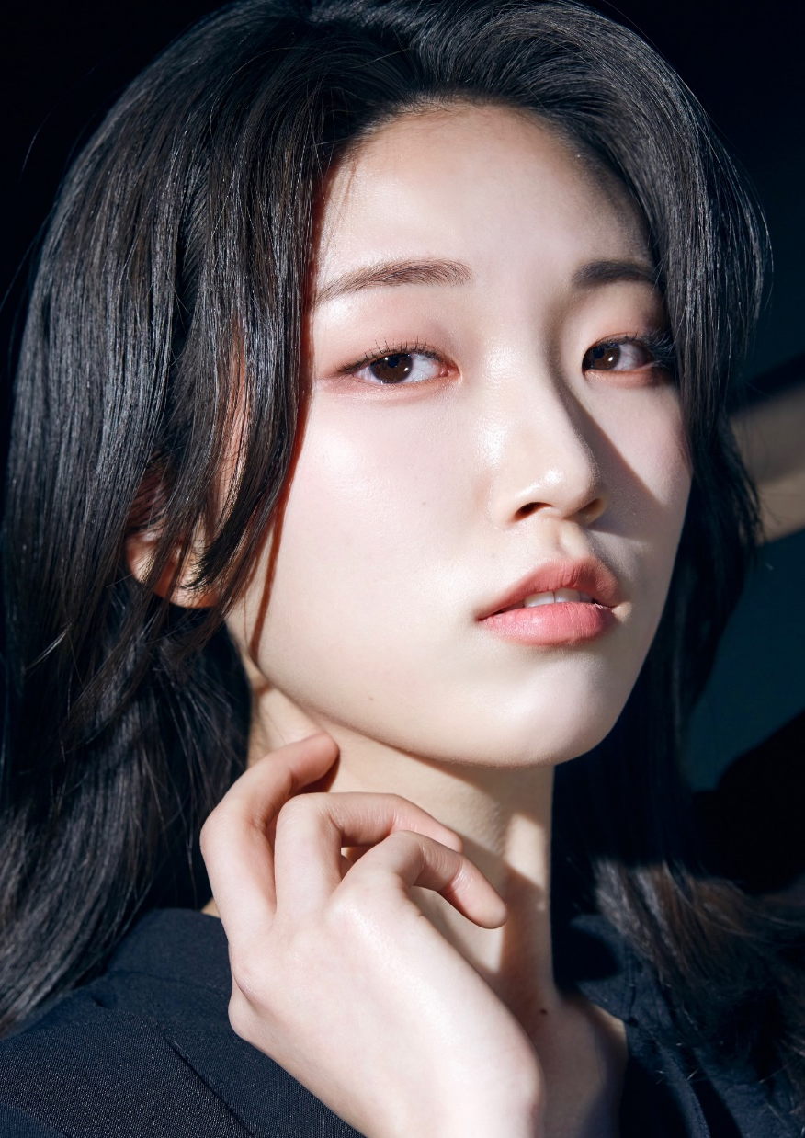
ACTRESS OH YOON 010-2813-5273
@5._.yo0n dhdbs0922@gmail.com
OH YOON
2003 · 173 · 50 · 010 -2813-5273
독립
· 2022 제주섬, 굴무기낭 – 주연
웹드라마
· 2024 쉐어하쉐어 – 주연
· 2024 나를 싫어했던 X에게 - 주연
광고
· 2024 경기문화재단 공익광고
지금 여전히, 우리 곁에 – 조연
· 2023 신세계 유니버스 클럽 – 조연
· 2023 VERIFY – 모델
· 2021 APRVD – 모델
단편
· 2024 교수님 죽이기 – 조연
· 2023 딸기맛 사랑니 - 주연
· 2023 치사량의 절반 - 주연
· 2023 껌딱지 - 조연
· 2023 찰칵! – 주연
· 2022 눈치 좀 – 주연
· 2022 예뻐가지고 - 조연
· 2022 남친서랍취급주의 - 조연
· 2022 너의 성향은 - 주연
· 2022 이 망할 연애 - 주연
· 2022 구남친 유니버스 - 주연
· 2022 아름답게 죽는 법 – 조연

